Slide 1
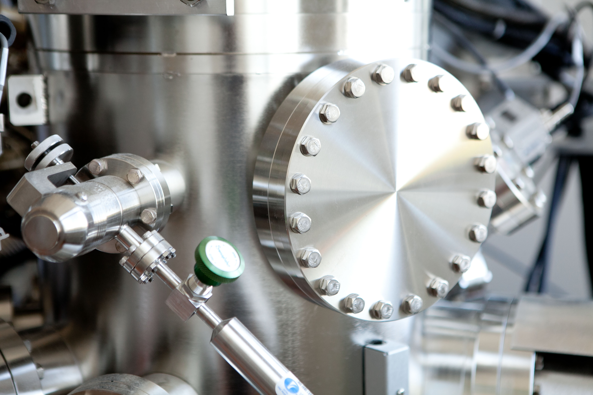


MP, MP teikimo grafikas, avanso MP

Slide 2
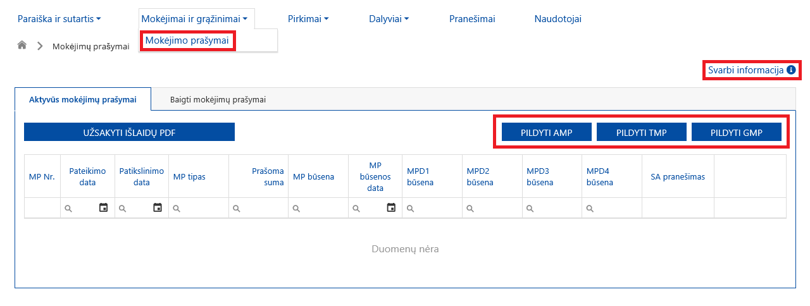
Mokėjimo prašymo (MP)/ MP grafiko (MPG) pildymas
1. Mokėjimai ir grąžinimai - Mokėjimo prašymai
2. Inicijuojamas pasirinkto MP pildymas
Sutrumpinimai:
AMP – Avansinis mokėjimo prašymas
TMP – Tarpinis mokėjimo prašymas
GMP – Galutinis mokėjimo prašymas
Svarbu! Pirmasis MP kartu su jame nurodyta informacija apie mokėjimo prašymų teikimo grafiką teikiamas ne vėliau kaip po 14 dienų nuo projekto sutarties pasirašymo dienos

Slide 3
Why To work With Us?
Mokėjimų prašymo dalys
Why To work With Us?
Bendroji dalis
MPD1 Veiklos
MPD1 Rodikliai
MPD1 Grafikas
MPD2.SA
MPD3.IK
MPD4
Bendroji dalis
Data,, tipas ir pan.
MPD2.SA
Prašomų pripažinti tinkamomis finansuoti išlaidų, taikant sąskaitų apmokėjimo būdą, sąskaitų sąrašas
MPD1 Veiklos
Pateikiama informacija, kaip vyksta veiklos, kokia jų eiga, ar yra vėlavimų
MPD3.IK
Prašomų pripažinti tinkamomis finansuoti išlaidų, taikant išlaidų kompensavimo būdą, sąskaitų sąrašas
MPD1 Rodikliai
Pateikiama informacija apie rezultatų ir produktų rodiklius
MPD4
Galutinis mokėjimo prašymas
MP1. Grafikas
Pateikiama informacija apie planuojamus MP

Slide 4
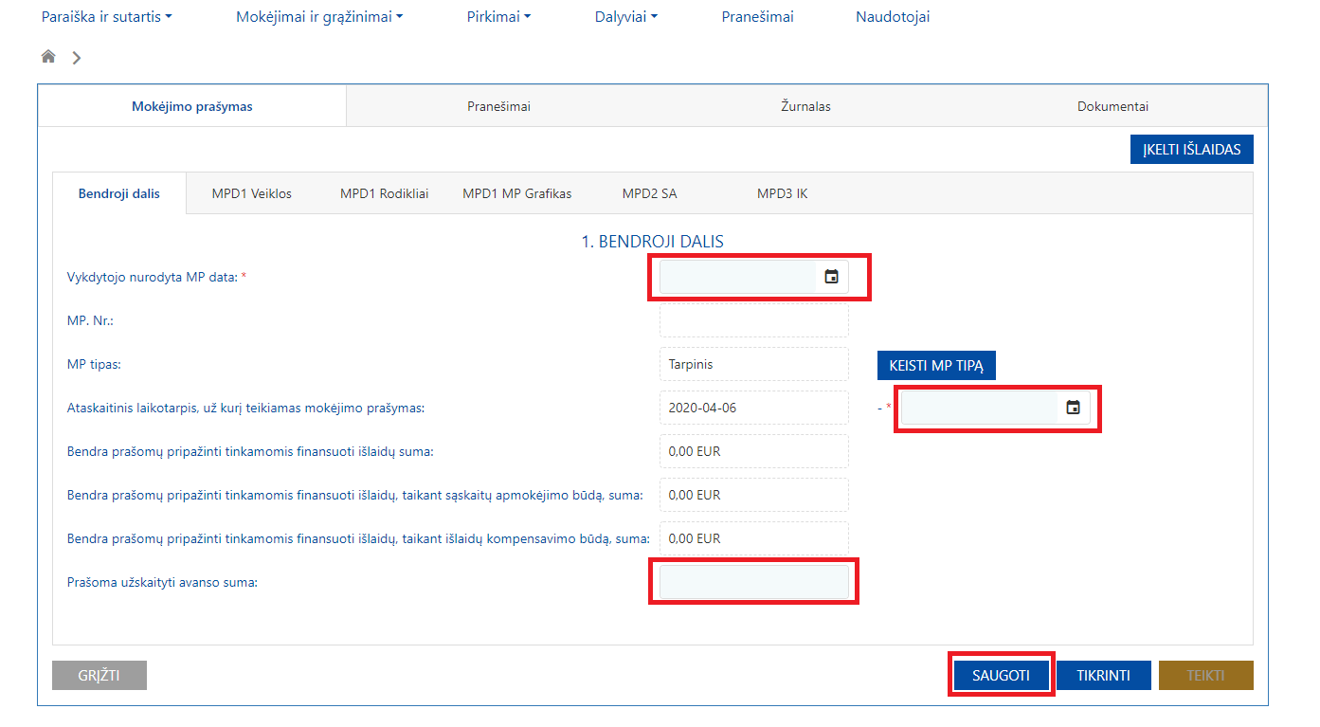
MP pildymas – Bendroji dalis
1. Nurodoma MP data
2. Užpildoma mokėjimo prašymo informacija
Pateikus MP numeris suteikiamas automatiškai
3. Pagal poreikį nurodoma prašoma užskaityti avanso suma
4. Išsaugomi duomenys

Slide 5
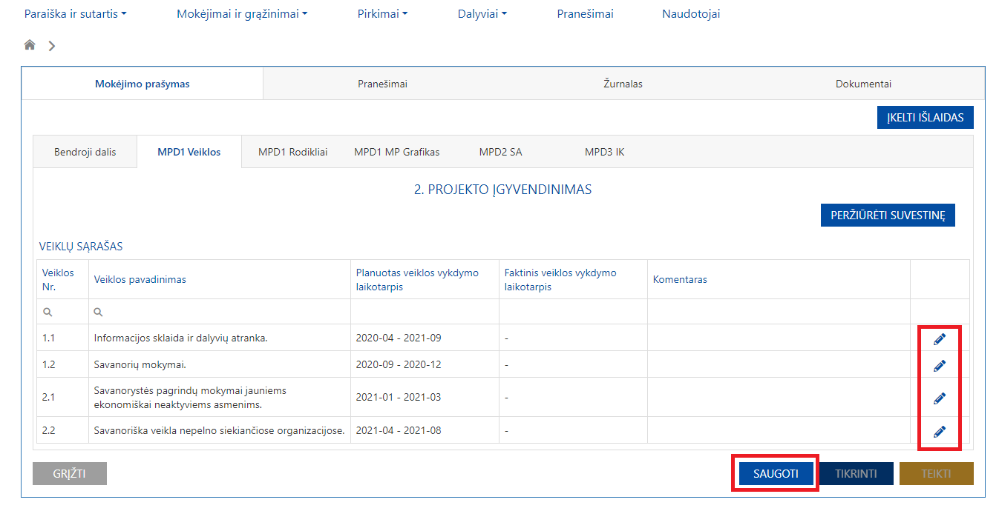
MP pildymas - MPD1 Veiklos (1)
„Peržiūrėti suvestinę“ skirtas norint peržiūrėti viename lange veiklų ir fizinių rodiklių įgyvendinimo informaciją
1. Pildomi duomenys
2. Išsaugomi duomenys

Slide 6
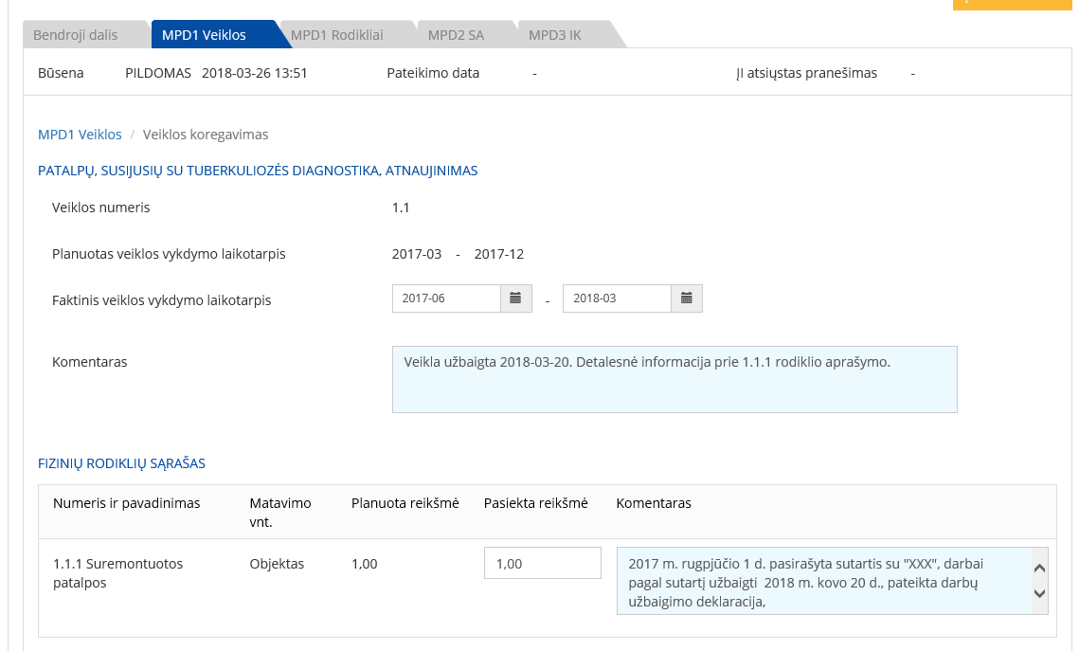

MP pildymas - MPD1 Veiklos (2)
Nurodoma data, kai veikla pradedama ir kada ji baigta. Matosi planuota!
Jei veikla nepradėta – data nenurodoma.
Įrašoma pasiekta reikšmė kaupiamuoju būdu;
Pasiekus, būtina nurodyti/pateikti nuorodą į pagrindimo dokumentą
Jei yra vėlavimai, trumpai juos aprašyti

Slide 7
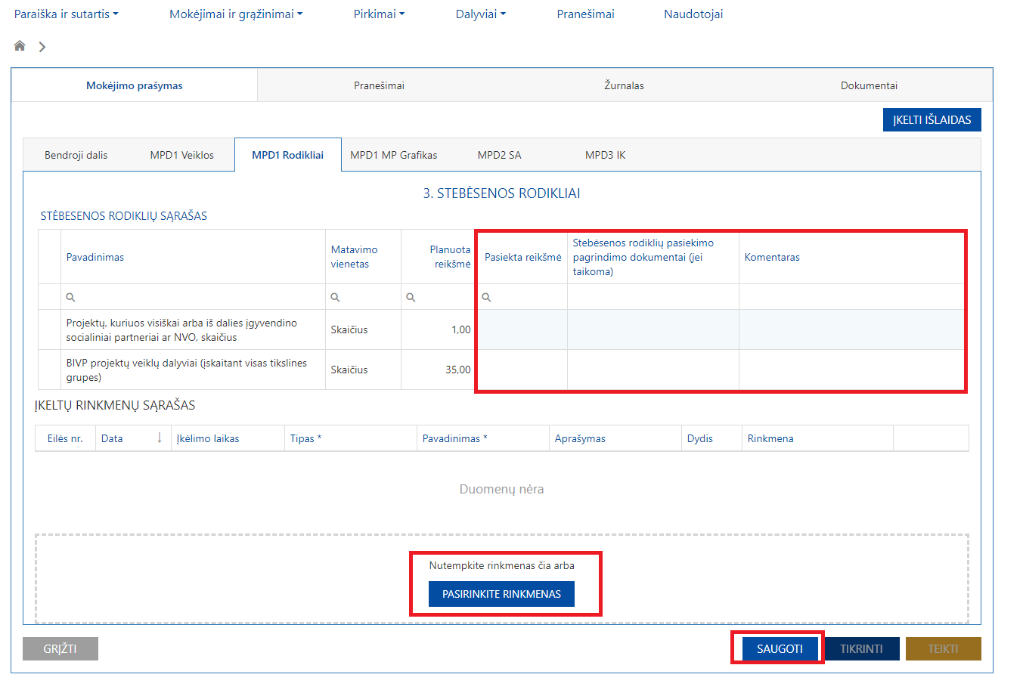
MP pildymas - MPD1 Rodikliai
1. Užpildoma informacija apie rodiklius
2. Gali būti įkeliamos susijusios rinkmenos
3. Išsaugomi duomenys

Slide 8
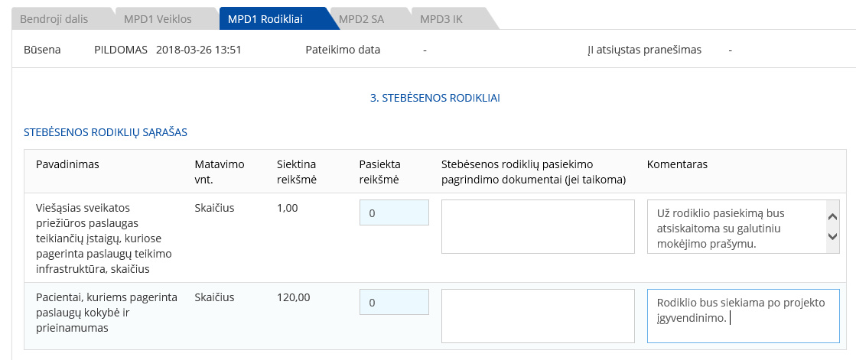
MP dalys - MPD1 rodikliai
Kol nėra pasiekta projekto sutartyje nustatyta siektina reikšmė, pateikiamas paaiškinimas, kada planuojama rodiklį pasiekti.
Stebėsenos rodiklio pasiekimas bus deklaruojamas galutiniame MP, iki tol nurodomas „0“.

Slide 9
STEBĖSENOS RODIKLIAI
MP dalys - MPD1 rodikliai
Pildant MP informacija apie stebėsenos rodiklius ir siektinas reikšmes bus perkelta iš sutarties
Pasiekimo momentas
Pasiekimo momentas
Pasiekimo momentas
Pasiekiami projekto įgyvendinimo metu
Pasiekiami su galutiniu mokėjimo prašymu
Pasiekiami po projekto įgyvendinimo pabaigos
MP būtina nurodyti:
kada planuojama rodiklį pasiekti arba
nurodomos pasiektos reikšmės
Nulis yra reikšmė!
Stebėsenos rodiklis ≠ fizinis rodiklis
Pasiekus rodiklį būtina nurodyti pasiekimo pagrindimo dokumentus

Slide 10
MP dalys MPD2/MPD3
Būtina žinoti, kad
Deklaruojamos apmokėtos išlaidos.
MPD2.SA
MPD3.IK
Su MP:
Deklaruojamos neapmokėtos išlaidos
Po MP apmokėjimo per 3 dd pildomas SA pranešimas ir teikiami atsiskaitymą su tiekėjais įrodantys dokumentai
Teikiama:
1. sąskaitos,
2. aktai,
3. IK būdu ir apmokėjimo dokumentai.
MPD2.SA/MPD3.IK dalyse nurodomi tik dokumentai, kurie turi sumą.
Notes:
Į ką svarbu atkreipti dėmesį:
Dokumentai įkeliami ties išlaidų eilute;
Jei apmokėjimo dokumentas yra bendras kelioms eilutėms, jis įkeliamas tieks pirma susijusių deklaruojamų išlaidų eilute pvz išrašas
Pildant apmokėjimo datą nurodoma vėliausia deklaruojamų išlaidų apmokėjimo data:
Pvz deklaruojama 100,00 Eur, 70,00 Eur apmokėta 2021-01-04, o 30 2021-01-05. MP kaip apmokėjimo data nurodoma 2021-01-05.
Nepamirškite deklaruoti ir netiesioginių išlaidų, jei tokios numatytos.

Slide 11

Mokėjimo prašymų teikimo grafikas – kas ir kam tai?
Tikslas – suplanuoti, kada teikiami mokėjimo prašymai ir kiek lėšų gali prireikti
MP pateikimą reikia planuoti atsakingai, nes:
Planuojami jūsų įstaigos finansiniai srautai, ypač nuosavo įnašo atveju, būtina suplanuoti ir laiku turėti nuosavų lėšų dalį
MP grafikuose pateikta informacija padeda planuoti ES lėšų išmokėjimą
MP grafikas padeda stebėti projekto veiklas, jų eigą
MP grafikas - neatsiejama MP dalis, kurio informacija pildoma ir teikiama su tarpiniu, avanso MP.
Su galutiniu mokėjimo prašymu informacija apie MP grafiką neteikiama.
Svarbu! Pirmasis MP kartu su jame nurodyta informacija apie mokėjimo prašymų teikimo grafiką teikiamas ne vėliau kaip po 14 dienų nuo projekto sutarties pasirašymo dienos.

Slide 12
Praktiški patarimai grafiko parengimui
Nei vienas projektas nevyksta be plano, bet nei vienas neįvyksta ir pagal planą
01
Žinokite projektą
Komanda turi susipažinti su projektu, pasirašyta finansavimo sutartimi
02
Eiliškumas
Pirmiausia pasirenkite pirkimų planą ir tik po to MP grafiką
03
Atnaujinimas
Visą laiką peržiūrėkite ir atnaujinkite informaciją
04
Pagalba
Pasinaudokite CPVA sukurtu veiklų grafiku

Slide 13
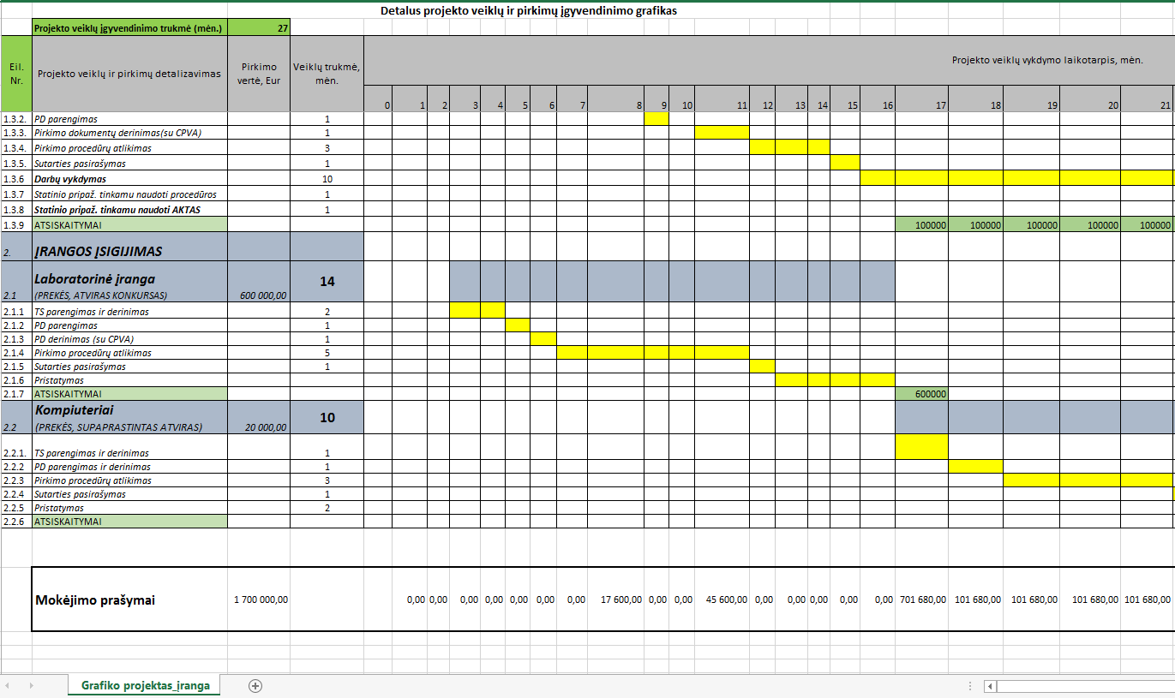
Notes:
Neprivalomas ir teikia projekto vadovas planavimo palengvinimui

Slide 14
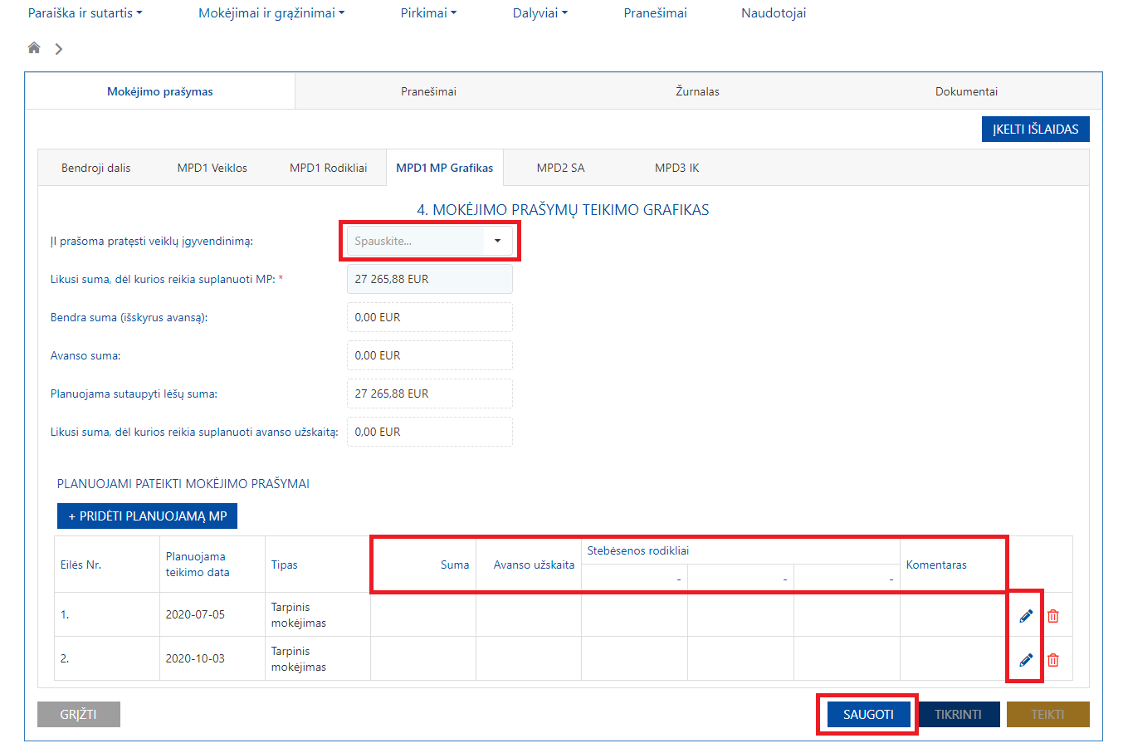
MP pildymas - MPD1 Grafikas
3. MP grafike planuojami MP privalo būti suplanuoti bent 6 mėn. laikotarpiui.
Teikiant pirmą MP, MP grafike suplanuojamos teikiamų MP datos 6 mėn. Planuojamus MP reikia papildyti informacija (2 p.).
Rekomenduojame užpildyti visam laikotarpiui.
b) Teikiant kitus MP, duomenys iš ankstesnio grafiko perkeliami automatiškai.
Juos reikia atnaujinti pagal esamą faktinę situaciją.
1. Užpildoma informacija
MPD1 Grafikas pildomas tik TMP/AMP
2. Užpildoma planuojamų MP informacija
4. Išsaugomi duomenys

Slide 15
Praktiški patarimai grafiko parengimui
Rekomendacijos dėl MP sumų planavimo
„Karštos“ sąskaitos
Įvertinamos jau apmokėtos sąskaitos, taip pat gautos, bet dar neapmokėtos, ir numatomos gauti artimiausiu metu
Nepamirškite, kad nuo tiesioginių išlaidų reikia apskaičiuoti netiesioginių išlaidų (jeigu tokios yra numatytos Projekto sutartyje) sumą
Pirkimų planas
Ar pirkimų planas aktualus, ar nereikia jo koreguoti? Kokia pirkimų būsena – planuojami, vykdomi ir pan.
Jei pirkimai neįvykę - labai svarbu įvertinti pirkimo tipą (tarptautinis (4-6 mėn.), supaprastintas (2-3 mėn.), mažos vertės (1-2 mėn.)
Pirkimų sutartys
Sutarčių įvykdymo terminai (konkretus terminas, pagal užsakymus, etapais ir pan.)
Atsiskaitymo terminai (30/60 dienų, avansas, visa suma ar dalimis ir pan.)
Sezoniškumas
Oro sąlygos (pvz., žiema)
Projekto vykdytojo veiklos specifika (pvz., teatras, mokykla, aikštė ir pan.)
Projekto eiga
Pirkimų ir pirkimų sutarčių vykdymo eiga (pvz., teismo procesai, rangovo bankrotas)
Pirkimo sutarčių vykdymo pažanga (pvz., vėlavimai, darbų sustabdymai) ir jų tarpusavio priklausomybė
Kitos aplinkybės

Slide 16
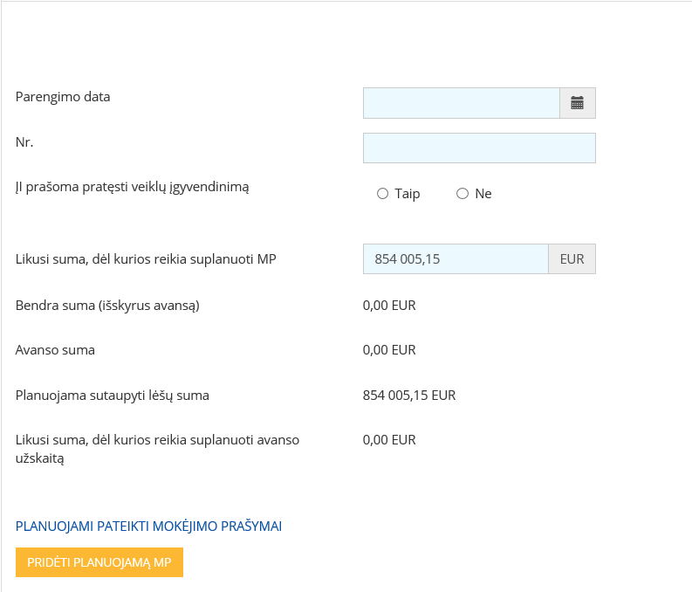
MP teikimo grafiko formos pildymas
Veiklų pratęsimas:
Pirminiame MP grafike paprastai žymima „Ne“
Teikiant paskesnius MP grafikus, įvertinama, ar yra poreikis pratęsti projekto veiklų įgyvendinimo laikotarpį
Svarbu! CPVA projekto vadovas privalo būti PER DMS informuotas apie planuojamą pratęsimą!

Slide 17
MP teikimo grafiko formos pildymas
Likusi suma, dėl kurios reikia suplanuoti MP:
Pirminiame MP grafike likusi suma
=
Projekto tinkamų finansuoti išlaidų sumai
Teikiant paskesnius MP grafikus:
Būtinai pakoreguokite automatiškai sugeneruotą likusią sumą, iš jos atimant kartu su šiuo MP grafiku teikiamame MP prašomą sumą.
PVZ. teikiamas tarpinis MP 1.000,00 Eur, MP grafiko stulpelyje „Likusi suma, dėl kurios reikia suplanuoti MP, eurais“ turi būti 854.005,15 – 1.000,00 = 853.005,15 Eur

Slide 18
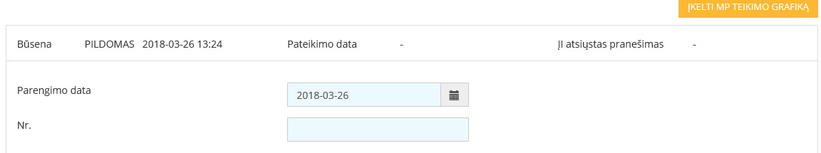
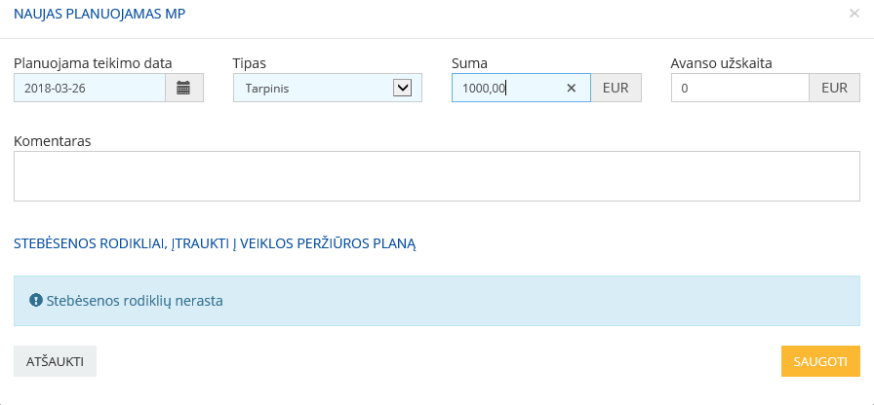
MP teikimo grafiko formos pildymas
SVARBU! MP grafike planuojami mokėjimų prašymai, kurie bus teikiami ATEITYJE.
Grafike nereikia nurodyti ir įrašyti to mokėjimo prašymo, kuris teikiamas su pildomu grafiku

Slide 19
MP teikimo grafiko formos pildymas
Planuojamų sutaupyti lėšų suma užsipildo automatiškai pagal suvestą informaciją.
Jei čia atsiranda suma didesnė už nulį, tai suplanuota ne viskas tinkamai:
ar praleista kažkokia suma per klaidą;
ar tai tikri sutaupymai?
Svarbu!!!
Realūs sutaupymai paaiškėja tik projekto įgyvendinimo pabaigoje.
Jei nežinote, ar bus sutaupymų – juos geriau nurodykite su galutiniu MP.

Slide 20
MP teikimo grafiko formos pildymas
Norėdami suplanuoti mokėjimo prašymų teikimą pildydami MP grafiką tiesiogiai DMS, spaudžiate „PRIDĖTI PLANUOJAMĄ MP“

Slide 21
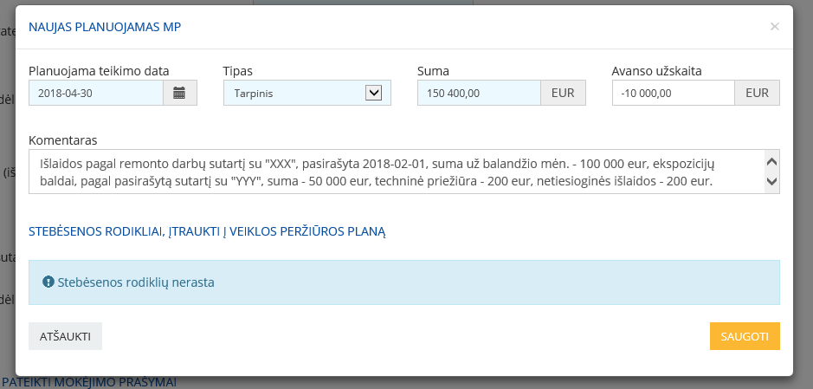
MP teikimo grafiko formos pildymas
Datas nebūtina pildyti iš eilės – jas išrikiuoja automatiškai pagal datą
Užpildote informaciją apie planuojamą MP ir išsaugote

Slide 22
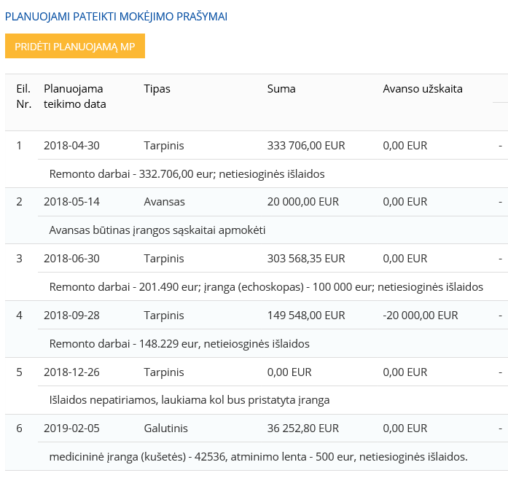
MP teikimo grafiko formos pildymas
PRISIMINTI:
Bent vienas MP per 180 dienų
Avanso MP į 180 dienų neįsiskaičiuoja
SVARBU!!!
MP teikimo terminų forma automatiškai netikrina, todėl reikia pasitikrinti patiems

Slide 23
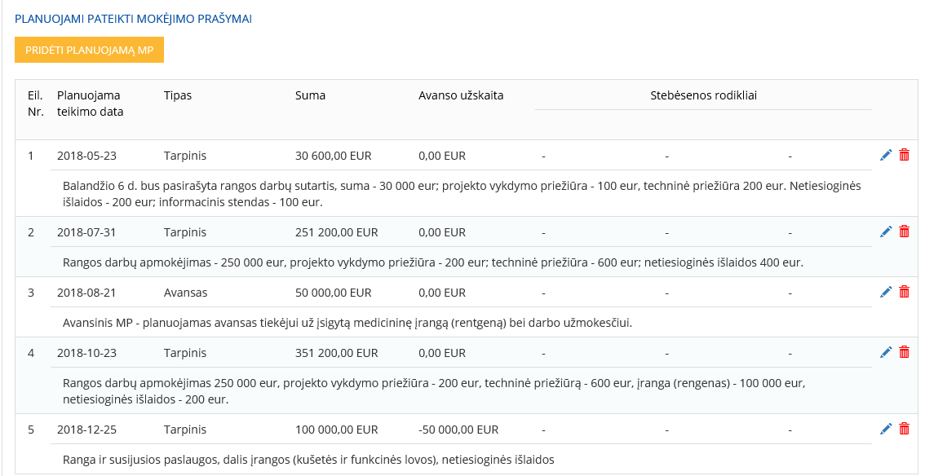
MP teikimo grafiko formos pildymas
KOMENTARAS:
Per ateinančius 6 mėn. planuojamų pateikti MP sumos grindžiamos DETALIAU, kad būtų aišku, kokios tai išlaidos ir kokia suma.
Svarbu! šie komentarai turi koreliuoti su mokėjimo prašymo veiklų dalies aprašymais!
MP, kurie bus teikiami po 6 mėn., sumoms pagrįsti pakanka nurodyti išlaidų tipus (pvz. ranga, techninė priežiūra, įranga)
Nepamirškite su kiekvienu MP suplanuoti ir
netiesioginių išlaidų!

Slide 24
MP teikimo grafiko formos pildymas
Kaip planuoti avanso užskaitą?
Kai grafike yra suplanuota teikti avanso mokėjimo prašymą, prašomo avanso sumos dydžiui turi būti suplanuota ir avanso užskaita su minuso ženklu.
Avansą turite planuoti užskaityti, kai dingsta arba mažėja išmokėto avanso poreikis.
Avanso suma gali būti sudengiama:
- viename mokėjimo prašyme arba
-sudengiama per kelis mokėjimo prašymus, užskaitant dalimis.

Slide 25
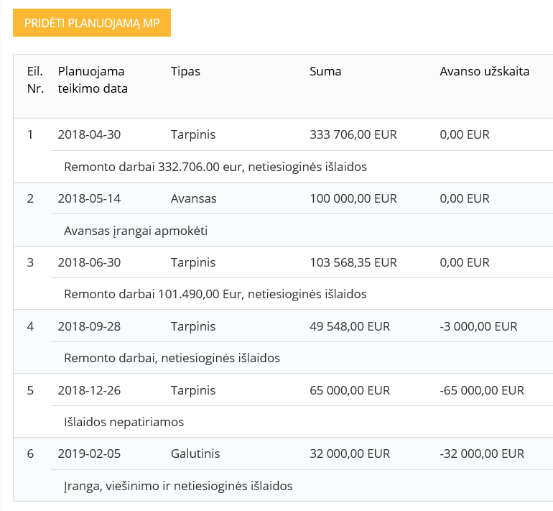
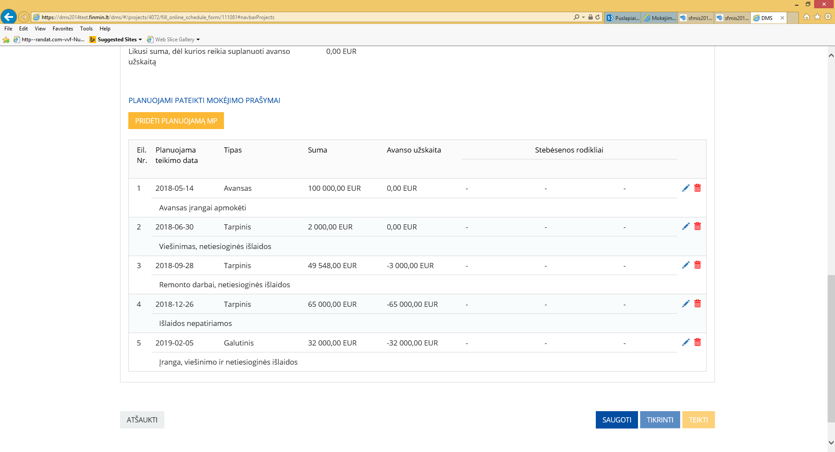
MP teikimo grafiko formos pildymas
Kaip planuoti avanso užskaitą?
Planuojant avanso užskaitą būtina įvertinti projektui skirtą finansavimo intensyvumą.
Pavyzdys:
Projekto finansavimo intensyvumas yra 85 proc.
Projekto vykdytojo dalis projekte yra 15 proc.
Tai reiškia, kad pagal kiekvieną mokėjimo prašymą projekto vykdytojui bus išmokama 85 proc. patvirtintos (prašomos) tinkamos finansuoti sumos.
Planuojant avanso užskaitą reikia tai įvertinti ir apsiskaičiuoti, kiek su konkrečiu mokėjimo prašymu bus galima užskaityti finansavimo sumos:
Su MP 5 maksimali galima užskaityti avanso suma būtų: 65.000 x 85% = 55.250,00 Eur;
Su MP 6 maksimali galima užskaityti avanso suma būtų: 32.000 x 85% = 27.200,00 Eur.
Vadinasi, su MP 4 turite užskaityti didesnę nei 3.000,00 Eur avanso sumą. Šiuo atveju, 17.550,00 Eur.

Slide 26
MP teikimo grafiko formos pildymas
Kaip planuoti avanso MP pateikimą?
Pavyzdys:
Grafike suplanuotas teikti 100.000,00 Eur vertės avanso mokėjimo prašymas.
Vadovaujantis Pirkimų planu jau yra įvykdytų pirkimų už 2.000,00 Eur, todėl 6 mėn. laikotarpyje bus deklaruojama išlaidų tik už 51.548,00 Eur.
MP grafiko pildymo klaidos:
Reikalingas mažesnis nei 100.000,00 Eur avansas;
Avansas reikalingas vėlesniame projekto įgyvendinimo etape;
Netinkamai užpildytas MP grafikas arba Pirkimų plane neteisingai suplanuoti pirkimai.

Slide 27
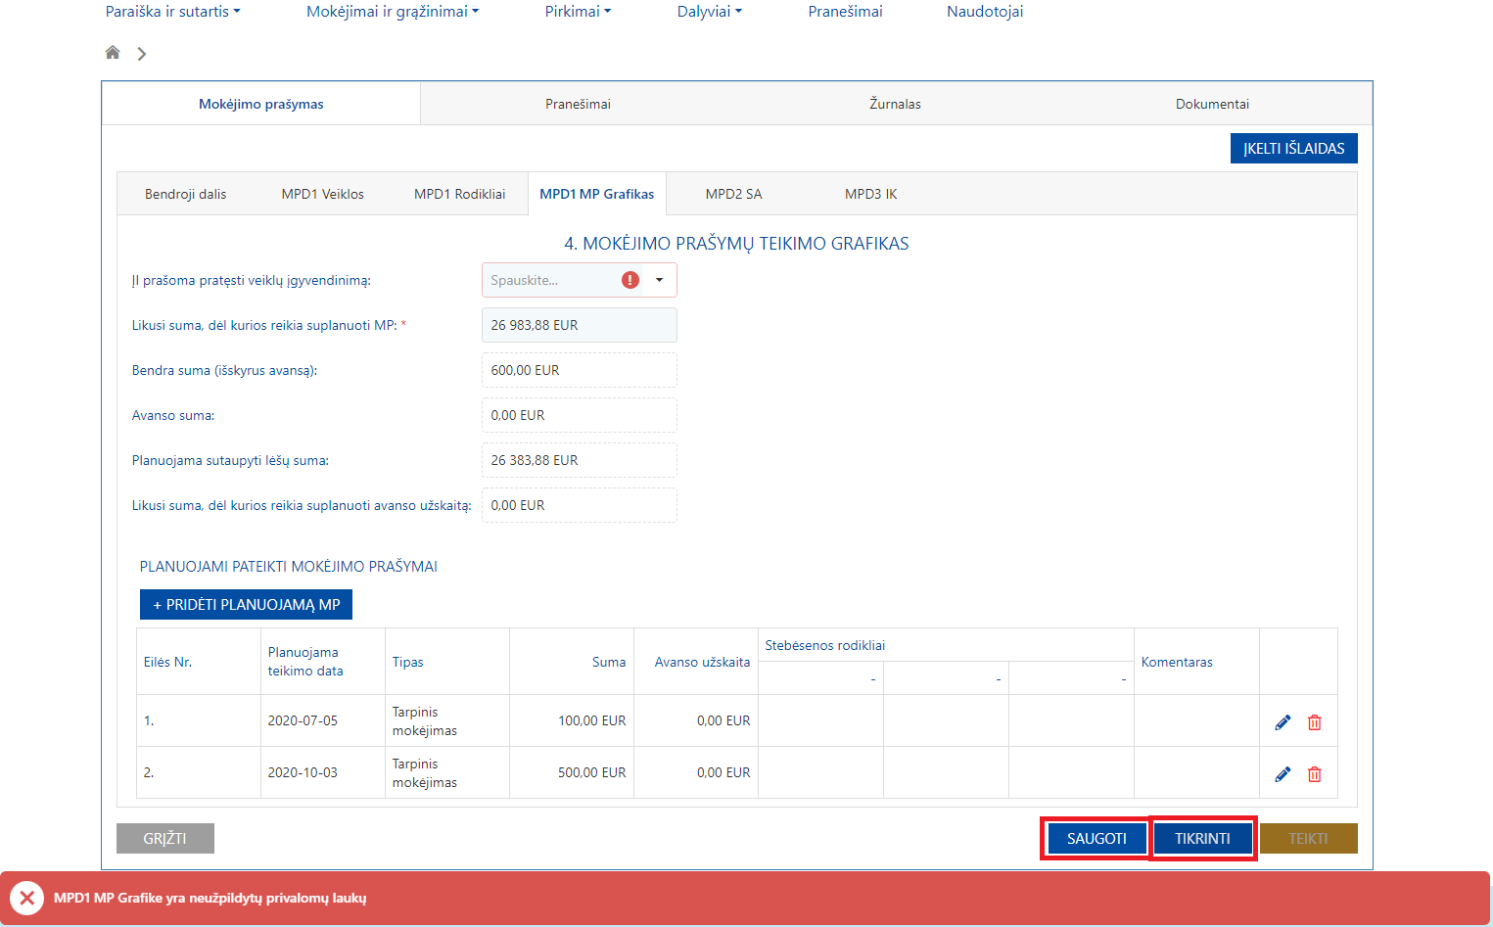
MP pildymas
Tik užpildžius privalomus laukus, leidžiama tikrinti MP ruošinio duomenis
2. Tikrinami duomenys
1. Išsaugomi duomenys

Slide 28
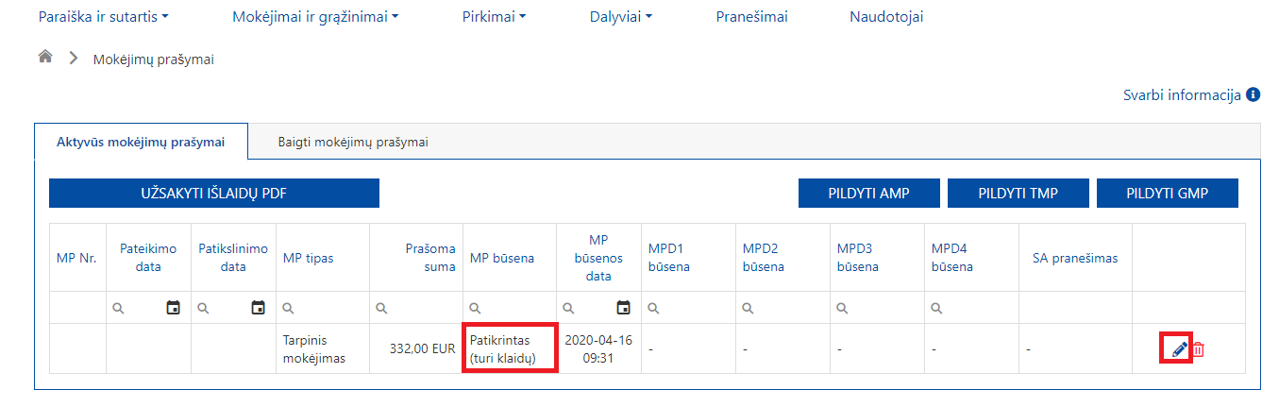
MP pildymas (2)
Taisomos klaidos, kai MP ruošinio būsena „Patikrintas (turi klaidų)“

Slide 29
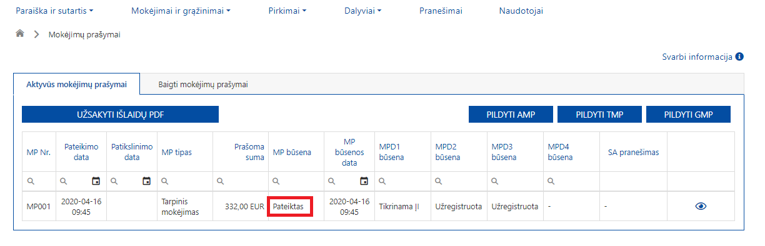
MP pateikimas
MP sėkmingai pateiktas

Slide 30

Avanso MP: kai reikia pinigų čia ir dabar

Slide 31
Avanso mokėjimo prašymas
Būtina žinoti, kad
Avansas turi būti numatytas Sutartyje
Avanso galima prašyti bet kuriame projekto įgyvendinimo etape
Forma pildoma tiesiogiai prisijungus prie DMS.
Jeigu projekto vykdytojas negali prašyti avanso, DMS mygtukas „Pildyti AMP“ projektui vykdytojui nėra atvaizduojamas
Avanso poreikis turi būti pagrįstas;
Per 180 d. turi būti pateiktas MP su išlaidomis (nebūtinai visam avansui).
Didžiausia galima avanso suma – 50 proc.
SVARBU
Avansas projektui gali būti išmokamas daugiau negu vieną kartą
Išmokėto ir tarpiniuose mokėjimo prašymuose neįvertinto avanso suma negali viršyti šio procento

Slide 32
Avanso pagrindimas
Susiplanuoti, kada, kiek ir už ką mokėti ateinančius 6 mėn
Turimos sutartys, sąskaitos
Ar yra jau pasirašytų darbų/ paslaugų/ prekių įsigijimo sutarčių
  Ar yra gautų sąskaitų už atliktus darbus/ suteiktas paslaugas
Kiti lėšų poreikiai
  Ar pasirašytose sutartyse yra numatytas išankstinis mokėjimas tiekėjui?
  Ar reikia lėšų nuosavam įnašui padengti?
Darbo užmokestis
  Ar darbuotojai įdarbinti projekte?
Mokėjimų planavimas
Ar informacija mokėjimo prašymų teikimo grafike atnaujinta atsižvelgiant į aukščiau išdėstytą informaciją?
Jei informacija MPG tinkama, tai ji laikoma avanso pagrindimu.
Jei informacijos trūks, galime paprašyti pateikti papildomai.

Slide 33

Kokioms išlaidoms galimas avansas
1
Darbo užmokesčio išlaidoms (maksimali 6 mėn. DU dydžio suma)
2
Rangos darbams, įrangos įsigijimui, atsiskaitymui už paslaugas ( pvz. IS kūrimą )
3
Netiesioginėms išlaidoms ir kitais atvejais, esant pagrindimui
4
Netinkamam PVM

Slide 34
Avanso mokėjimo prašymo pildymas
Kur rasti avanso mokėjimo prašymą?
Projekto vykdytojas avanso mokėjimo prašymą gali pildyti prisijungęs prie DMS.
1. Mokėjimai ir grąžinimai - Mokėjimo prašymai
Šiame lange reikia spausti mygtuką „PILDYTI AMP“.
Jeigu projekto vykdytojas negali prašyti avanso, mygtukas „Pildyti AMP“ projektui vykdytojui nėra atvaizduojamas.
Sutrumpinimai:
AMP – Avansinis mokėjimo prašymas
TMP – Tarpinis mokėjimo prašymas
GMP – Galutinis mokėjimo prašymas

Slide 35
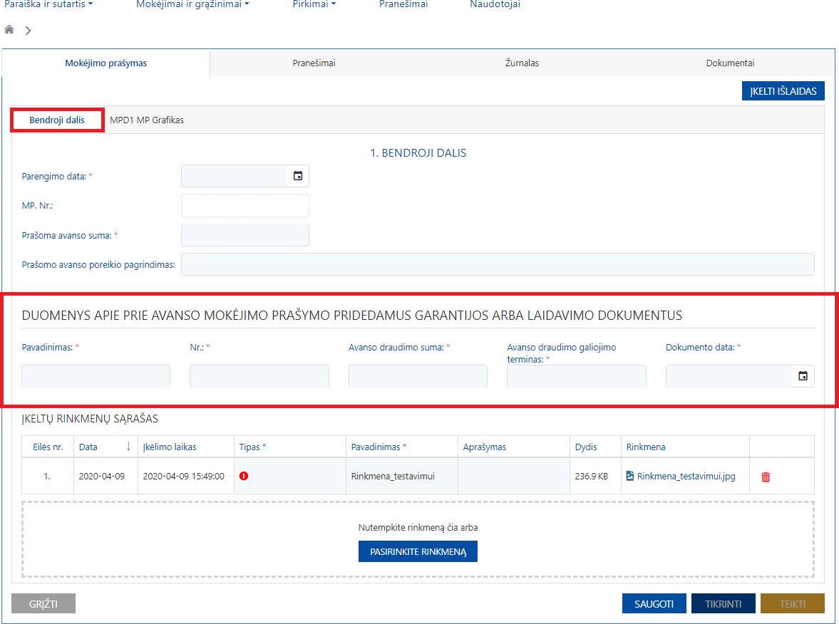
Avanso mokėjimo prašymo pildymas
Kaip pildyti avanso mokėjimo prašymą?
5. SVARBU! Kartu teikiamas ir mokėjimo prašymų teikimo grafikas.
MP grafiko pildymas pateiktas skaidrėse „Mokėjimo prašymų grafiko pildymas“
1. Nurodoma AMP rengimo data
2. Prašomo avanso suma
3. Avanso pagrindimas (pildyti nebūtina)
4. Jeigu reikia, įkeliamas avanso draudimo dokumentas
6. Atlikus visus veiksmus, spaudžiame mygtuką „SAUGOTI“, “TIKRINTI” ar „TEIKTI“

Slide 36
Avanso mokėjimo prašymo pildymas (1)
Kas turi pateikti avanso draudimo dokumentą
Avanso draudimo dokumentą turi pateikti privatūs juridiniai asmenys, privačių juridinių asmenų filialai ir atstovybės, fiziniai asmenys bei viešieji juridiniai asmenys, kai avanso suma didesnė kaip 30 000 eurų.
Viešiesiems juridiniams asmenims gali būti netaikomas reikalavimas pateikti avanso draudimo dokumentą, jeigu mokėjimo prašymai teikiami ne rečiau kaip kas mėnesį, per 2 mėnesius projekto vykdytojui pačiam vykdant projekto veiklas patiriamų ar planuojamų patirti tiesioginių išlaidų suma – daugiau nei 30 000 eurų ir avanso suma neviršija 45 000 eurų.
Svarbu! Laikinai pakeista dėl privačių juridinių asmenų avanso laidavimo dokumento
PAFT‘o 505 p. Reikalavimas pateikti avanso draudimo dokumentą arba laidavimo draudimo raštą dėl avanso sumos gali būti netaikomas privatiems juridiniams asmenims, nors toks reikalavimas ir numatytas projekto sutartyje ar projektų finansavimo sąlygų apraše, jeigu avanso suma neviršija 50 procentų projektui įgyvendinti skirtos projekto finansavimo lėšų sumos, bet yra ne didesnė kaip 30 000 eurų (trisdešimt tūkstančių eurų).
Pastaba. Punkto redakcija galioja, iki bus atšaukta Lietuvos Respublikos Vyriausybės 2020 m. vasario 26 d. nutarimu Nr. 152 „Dėl valstybės lygio ekstremaliosios situacijos paskelbimo“ paskelbta valstybės lygio ekstremalioji situacija.

Slide 37
Avanso mokėjimo prašymo pildymas (2)
Kas turi pateikti avanso draudimo dokumentą
Paspaudus mygtuką „Įkelti laidavimo dokumentą“, atsidariusioje formoje reikia užpildyti melsvus laukus.
Į DMS galima įkelti tik vieną avanso draudimo dokumentą.
Projekto vykdytojas gali prisegti šių formatų dokumentus: JPEG, JPG, TIFF, PNG, GIF, DOC, DOCX, XLS, XLSX, PDF, kurie nėra didesni nei 50 MB.
Paspaudus piktogra-mą, ištrinamas prika-bintas dokumentas

Slide 38
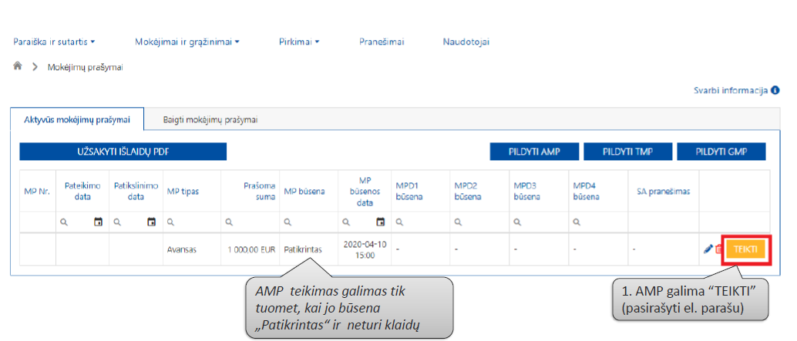
Avansinio mokėjimo prašymo teikimas
1)

Slide 39


Kreiptis į CPVA projekto vadovą ar finansininką
Notes:
NURODYT VISAS

